Slide 1

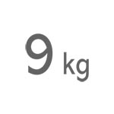


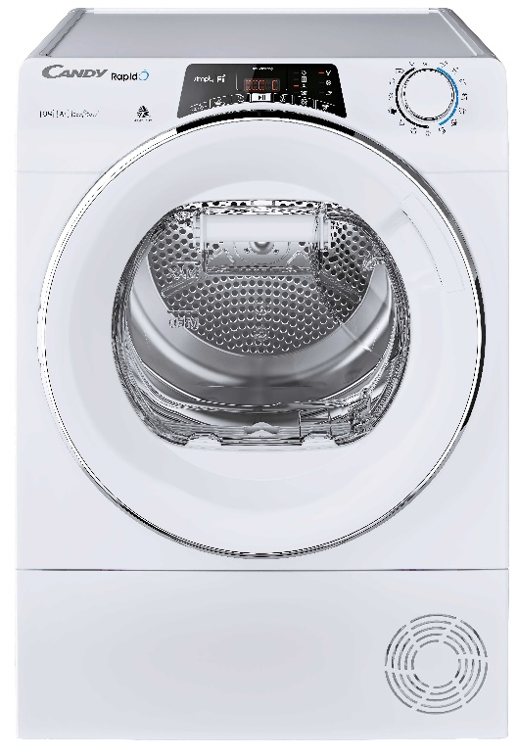




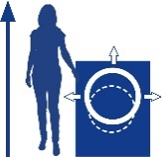
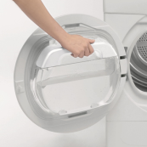




RO H9A2TCEX-S
Kondenzační sušička s tepelným čerpadlem RapidÓ
7 rychlých cyklů, Wifi + Bluetooth, A++, tichý chod 66 dB(A), dotykový displej s češtinou, Woolmark Apparel Care
Kapacita bavlna (kg) 9
Energetická třída A++
Spotř. en. Program bavlna plná náplň (kWh) 2,18
Spotř. en. Program bavlna částečná náplň (kWh) 1,15
Roční spotř. energie (kWh/rok) 259
Doba sušení Program bavlna Do skříně plná náplň (min) 260
Hlučnost sušení (dB(A)) 66
Technologie
Wifi + Bluetooth připojení - možnost ovládat pračku přes aplikaci Simply Fi se širokou škálou dodatečných informací a funkcí:
Stahování nových funkcí a cyklů; Kontrolní cyklus; Statistiky čerpání energie
Tipy a triky; Průvodce chybovými hláškami a uživatelský návod
7 Rychlých programů do 90 min
Kompatibilní s hlasovými aplikacemi Alexa (Amazon) a Google (pouze v ENG)
Tepelné čerpadlo
Senzorové sušení - 4 úrovně: Extra suché, Do skříně, Na ramínko, K žehlení
Časované sušení: 60 – 220 min, Ochlazování na konci cyklu
Programy
14 programů základních + Wifi programy
Denní perfektní 59 min, Denní 45 min, Úsporný 30 min, Osvěžení, Sport Plus, Zmírnění pomačkání, Malá náplň, Vlna - Woolmark Apparel Care certifikace, Košile, Syntetika, Barevné, Džíny, Bavlna, Bílé
Funkce
Časované sušení, Odložený start až 24 hod, Ochrana proti pomačkání, Paměť, Zablokování tlačítek, Ukazatel zanesení fitlru, Ukazatel naplnění nádoby na vodu
Konstrukce
Dotykový displej - ergonomické ovládání
Textový displej v češtině; Tichý chod
Easy Case - Nádoba na vodu umístěná ve dvířkách
Objem nádoby na vodu 5 l
Možnost napojení na odpad (hadička součástí dodávky)
Umístění pantů vlevo
Galvanizovaný buben, Buben s obousměrným otáčením
Objem bubnu 125 l
Polohovatelné nožičky; Prosklená dvířka
Rozkládací filtr na textilní prach v bubnu
Bezpečnost
Bezpečnostní zámek dveří
Ovládání
přes aplikaci
Simply Fi díky připojení
k Wifi
Tepelné čerpadlo - energetická úspora
Senzorové sušení dle zbytkové vlhkosti
Maximální komfort
při ovládání bez ohýbání
Easy Case nádoba na vodu ve dvířkách
Logistická data
Kód 31101791
EAN 8016361992740
Barva Bílá s chromovanou hranou dvířek
Rozměry výrobku v x š x h (mm) 850 x 600 x 600
Čistá váha výrobku (kg) 42
Rozměry balení v x š x h (mm) 900 x 650 x 620
Hmotnost s obalem (kg) 43
Certifikace Woolmark
pro šetrné sušení vlny
Tichý chod 66 dB(A)

